Slide 1

Kumpulan 3
CHUA LIN SHI 860129-01-5036
2) GAN PEIK KEE 870301-02-5404
3) KUNG SHI HUI 870725-56-5092

Slide 2

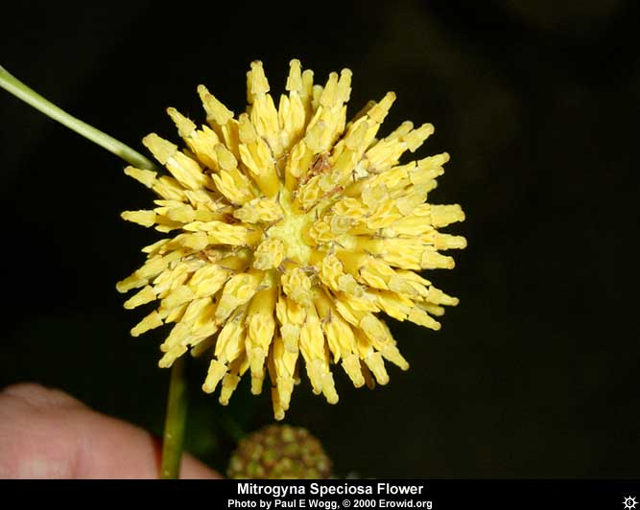
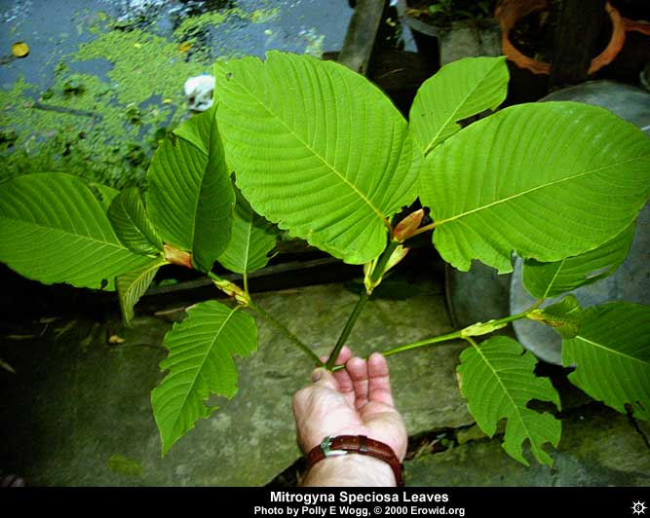
DAUN KETUM
DAUN KETUM

Slide 3

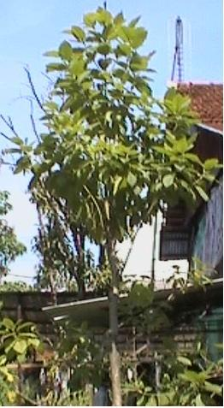
CIRI-CIRI POKOK KETUM
Nama saintifik – Mitragyna Speciosa Korth.
Dikenali sebagai daun ketum atau biak di Malaysia; kratom, ithang, kakuan, thom di Thailand.
Tumbuhan daripada Famili Rubiacaea (sepertimana pokok kopi).
Didapati di kawasan tropika Asia. khususnya Utara dan Pantai Timur Sem. Malaysia dan di Tengah dan Selatan Thailand.
Tumbuh di kawasan subur, lembap dan teduh.
Ketinggian pokok sehingga 50 kaki .
Pembiakan – dari benih segar atau keratan .

Slide 4
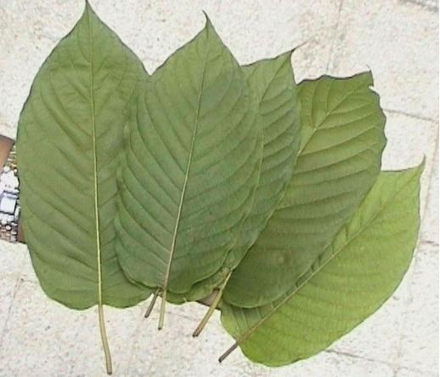
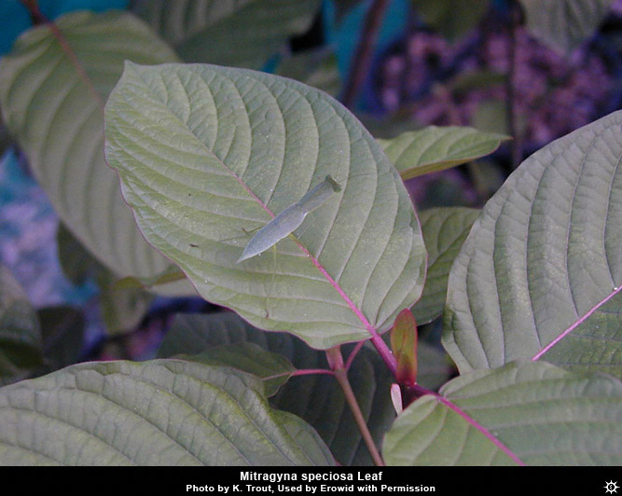
Batang pokok mempunyai kualiti kayu yang baik.
Pokok malar hijau, daun berwarna hijau tua berkilat, bunga kuning yang kecil.
2 jenis dedaun – tetulang daun berwarna merah dan yang lain berwarna putih (dikatakan mempunyai kesan halusinogenik yang lebih kuat).
Daun banyak digunakan – sebagai ubat tradisi dan drug narkotik.

Slide 5

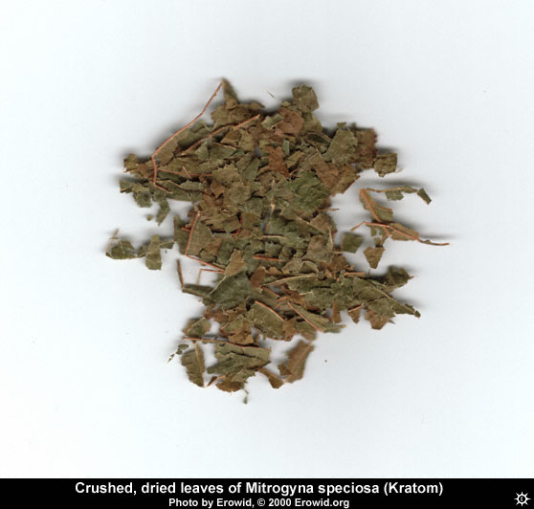
Pelbagai Cara Mengambil Ketum
Daun segar dikunyah bersama sirih.
Daun kering dihisap bersama tembakau, candu.
Direbus dan minum sebagai sirap.
Daun segar/ kering ditumbuk halus dan dimakan diikuti dengan air suam. Serbuk juga diletakkan pada lidah untuk kesan gian.
Ekstrak resin mentah dibentukkan kepada gentel kecil yang ditelan atau dicairkan dalam air panas.

Slide 6

Profail Pengguna
2 kelompok pengguna:
  pengguna sebenar .(ubat tradisional)
  golongan yang menyalahgunakan ketum. (narkotik)
Jarang diguna oleh perempuan.
Umur permulaan penagihan:
  30an di Thailand
  kalangan remaja di Malaysia (drug gantian untuk ganja)*
Pengguna baru perlu beberapa helai daun sahaja.
Pengguna kronik perlu 10-30 helai daun sehari.
* Sumber: SS Yoga, 2004

Slide 7
Penggunaan Tradisional
Diguna semenjak berzaman-zaman
Ubat tradisional bagi:
  merawat cirit birit, demam dan batuk.
  mengelakkan dari penyakit cacing.
  meningkatkan selera makan.
  menambah tenaga untuk melakukan kerja-kerja berat.
  diadun dengan herba lain – penawar kepada penyakit darah tinggi, lemah tenaga batin dan lelah.

Slide 8

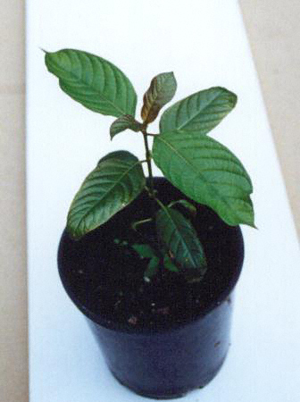
Lain-lain Kegunaan
Detoksifikasi penagihan metadon (seperti di New Zealand). Pesakit melaporkan kesan mimpi yang sangat jelas (vivid hypnagogic dreams).
Sebagai stimulan – mempengaruhi mood dan tahap kegelisahan.
Sebagai analgesik – berkesan sebagai ubat pelali seperti morfin.

Slide 9
Drug narkotik – menghasilkan kesan bak-narkotik dan euforia bak-heroin.
Drug gantian untuk candu.
Penyembuhan sementara untuk penagihan candu kerana ia menghalang gejala tarikan opiat (Ridley,1897).
Ketum digunakan untuk menghentikan penggunaan drug narkotik secara beransur-ansur; penagih akan berhenti mengambil dadah, keinginan (gian) dan gejala tarikan akan diredakan melalui pengikatan alkaloid mitraginin kepada reseptor delta (Kajian perintis di National Institute of Thai Traditional Medicine, 1999).

Slide 10

Kesan Farmakologi
Bertindak dalam masa 5-10 minit setelah mengambil dan tahan selama 6 jam.
Mengurangkan ketegangan otot.
Menindas sistem saraf pusat.
Memberi kesan penagihan yang sederhana. (mildly addictive)
Kesan berhubungkait dengan dos yang diambil.

Slide 11

Kesan mengikut tahap dos
Dos rendah (1-5 gram daun kering) sehingga dos sederhana (dua kali ganda dos rendah) memberi kesan stimulan pada reseptor delta opiod.
Dos tinggi (10-30 helai daun atau lebih sehari) memberi kesan sedatif pada reseptor mu.

Slide 12
Kesan Dos Rendah
Menghalang motivasi
Ketiadaan minat
Bosan
Malas

Slide 13
Kesan pada tahap stimulan
(dos sederhana)
Minda tangkas.
Peningkatan tenaga fizikal dan batin.
Mungkin meningkatkan keupayaan melakukan kerja-kerja berat atau kerja yang membosankan.
Suka bercakap, ramah, suka bergaul.
Mudah runsing.

Slide 14

Pada tahap sedatif-euforik-analgesik
(dos tinggi)
Kurang sensitif terhadap kesakitan fizikal dan emosi.
Berasa tenang.
Hilang dalam alam mimpi .
Merasa gatal atau berpeluh.
Anak mata menjadi sempit.

Slide 15
Kesan Sampingan Akut
(penggunaan singkat)
Mulut menjadi kering
Kerap kencing
Kehilangan selera makan (anoreksia)
Sembelit

Slide 16


Kesan sampingan kronik (penggunaan lama)
Anoreksia dan seterusnya kehilangan berat badan
Jaundis (penyakit hati)
Insomnia (payah tidur)
Psikosis (gila)
Kulit menjadi gelap terutamanya di bahagian pipi.

Slide 17
Kesan Penggunaan Banyak
(10-30 helai daun atau lebih dalam sehari)
Banyak tidur
Hilang keupayaan untuk bekerja
Takikardia (denyutan jantung menjadi cepat)
Delusi paranoid (khayalan buruk-sangka)

Slide 18

Gejala Tarikan
Hidung dan mata berair
Cirit birit
Sakit pada otot dan tulang
Masalah pergerakan anggota kaki dan tangan
Sintakan otot (muscle jerking)
Tingkahlaku agresif dan hostil (sikap bermusuhan)
Mudah meradang
Hilang keupayaan bekerja

Slide 19


Risiko
Tertidur semasa melakukan kerja berbahaya sebab pengguna akan mengantuk dengan tiba-tiba tanpa amaran.
Ketagih jika menggunakan setiap hari atau untuk jangka masa yang panjang.
Jika diambil bersama lain-lain drug seperti yohimbin, kokain, amfetamin, dos besar kafein  kesan perangsang berlebihan atau peningkatan tekanan darah.
Jika diambil bersama alkohol, benzodiazepin, opiat  kesan sedatif berlebihan atau menindas pernafasan dan boleh menyebabkan kematian.

Slide 20
Perundangan
Diharamkan di Australia, Malaysia, Myanmar dan Thailand.
Hukuman keras untuk pemilikan.
Thailand mengharamkan penggunaannya semenjak tahun 1943 memandangkan kesan bahaya akibat penyalahgunaan daun ketum. Disama kelaskan dengan kokain dan heroin. *Kajian Dr. Sangun Suwanlert pada tahun 1975 mendapati bahawa daun ketum mempunyai ciri-ciri ketagihan.

Slide 21
Di Malaysia sejak Ogos 2004, pemilikan daun ketum, pemprosesan atau jualan boleh dituduh di bawah Sek. 30(3) Akta Racun 1952, dan didenda sehingga RM10,000 dan/ atau dipenjarakan selama 4 tahun.
Akibat tindakan polis, harga pasaran gelap untuk daun ketum meningkat;
  minuman dari RM1 ke RM2 se paket (tahun 2004)
  1 kg daun ketum dari RM10 ke RM16 (tahun 2004)

